Slide 1
第4章 - 数据级并行：向量体系结构和GPU
Chapter 4 - Data-Level Parallelism: Vector and GPU Architectures

Slide 2
4.1 什么是数据级并行

Slide 3

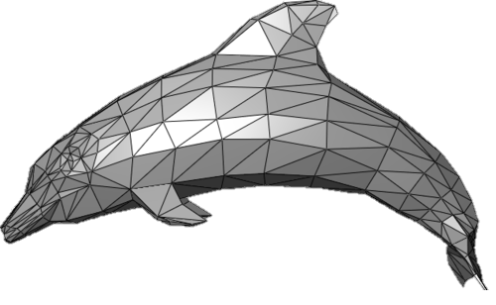
数据级并行——任务场景
科学计算：矩阵运算
三维渲染
图像处理

Slide 4
数据级并行与SPMD
无论是矩阵运算还是图形图像处理，其共性是对大量的数据施加同种变换——数据级并行（DLP）
从软件的角度，在编程模型上，我们期待SPMD
SPMD：Single Program Multiple Data

Slide 5
数据级并行与SPMD
思考：一个SPMD程序如何运行在SISD（或MIMD）上?
Single-core processor
Multi-core processor
SPMD Program
Inst. &
Data (reg addr)
Inst. &
Data (reg addr)
Inst. &
Data (reg addr)
Inst.
Inst.
pipeline
pipeline
pipeline
Inst.
Data
Data
Data
...
F
F
F
Inst.
D
D
D
Inst.
...
E
E
E

Slide 6
数据级并行与SPMD
单核，单线程，串行化执行：
把MD拆成多次SD，变为SISD
多核，多线程，并行化执行：
把SP的每条I多次重复，变为MIMD
耗时
Inst. &
Data (addr)
耗电
Inst. &
Data (addr)
Inst. &
Data (addr)
Inst.
Inst.
Inst.
Inst.
Inst.
Inst.
pipeline
Inst.
Inst.
Inst.
Inst.
pipeline
pipeline
Inst.
Data
Data
Data
F
Inst.
Data
Data
Data
F
F
Inst.
D
Inst.
D
D
Inst.
排队
Inst.
E
E
E
Notes:
对于单核，

Slide 7
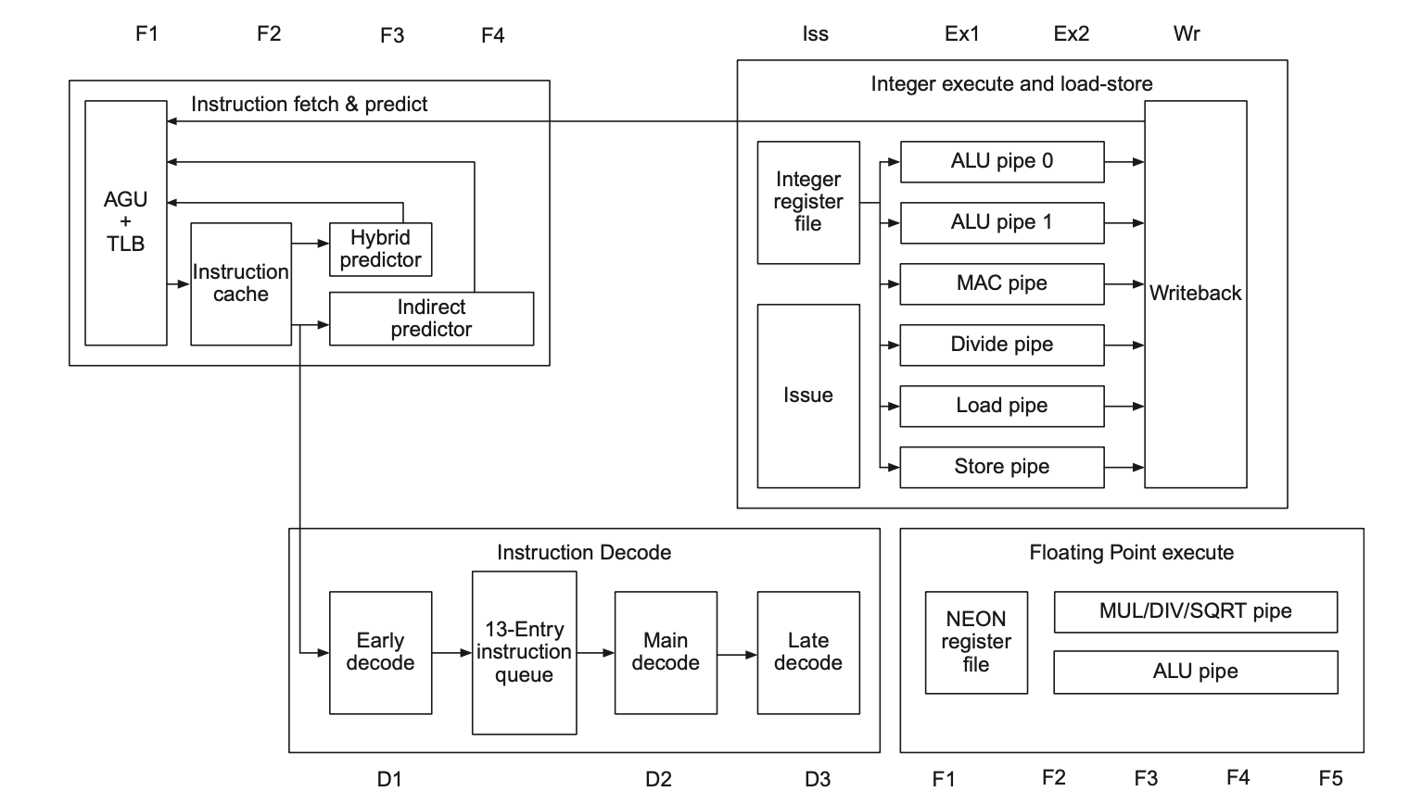
ARM A53 架构：观察并找出前端（取址、译码）部分

Slide 8
数据级并行——传统器件的问题
分析传统的标量CPU流水线可知，取址、译码等操作逻辑复杂，且开销不低
对于SPMD任务，无论是在SISD还是MIMD（多核）器件上运行，其取址、译码操作都是有冗余的
对于SPMD场景，如何设计一种新型的器件？

Slide 9
数据级并行——SIMD
SIMD器件：更多的ALU (Execute)；更少的Fetch和Decode
Inst. &
Data (reg addr)
Inst.
Inst.
Inst.
Data
Reg （tid0）
Data
Reg （tid1）
Data
F
Inst.
D
Inst.
E
E
一种设计

Slide 10
数据级并行——SIMD
更少的Fetch和Decode（甚至其他流水部件）意味着什么？ ——更少的器件，更低的能耗和时间开销
更多的ALU意味着什么？ ——一次流水能处理更多数据，速度更快
增加数据寄存器的数量来一次存储更多数据，以减少存储器访问延迟

Slide 11
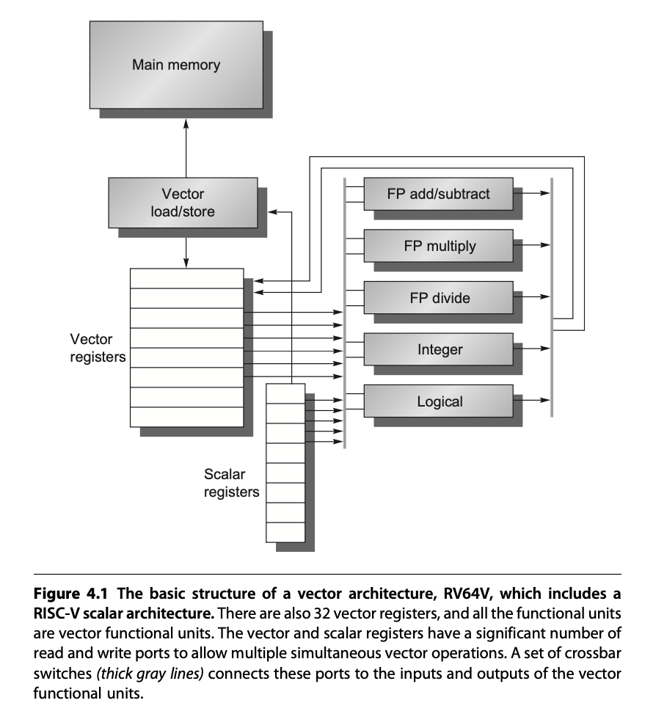
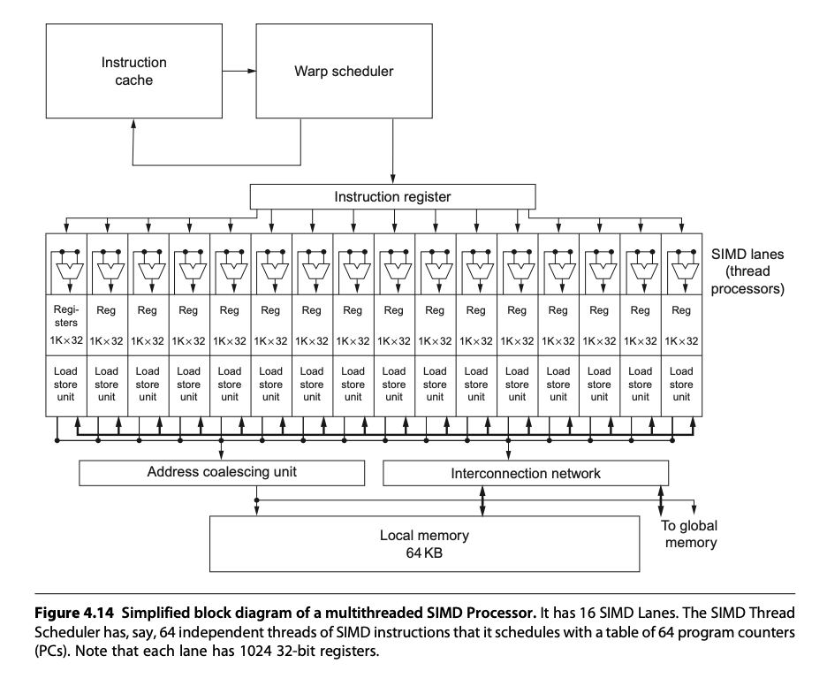
数据级并行——向量体系结构和GPU
GPU
向量体系结构

Slide 12
数据级并行——向量体系结构和GPU
向量体系结构
“窄而深”
指令流水线深，ALU宽度窄
单次指令流水后能处理更多数据，掩盖不必要的流水线时间
GPU
“宽而浅”
指令流水线浅，ALU宽度宽
流水本身比较简单，直接对更多的数据进行并行计算，同一时刻处理更多数据

Slide 13
4.2 向量体系结构

Slide 14
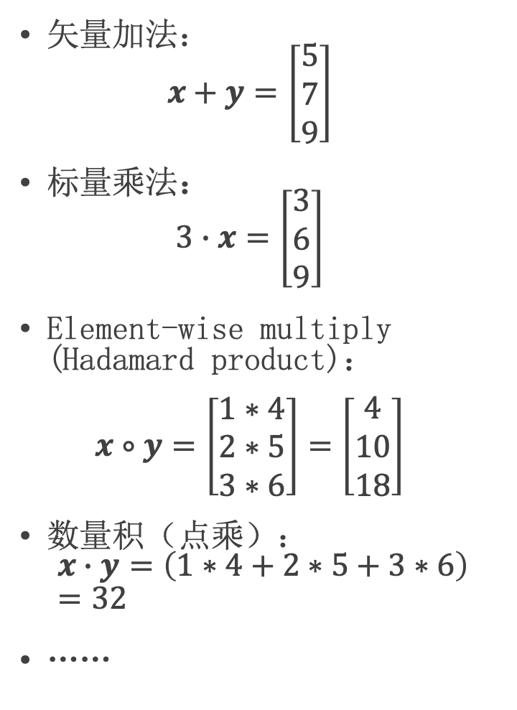
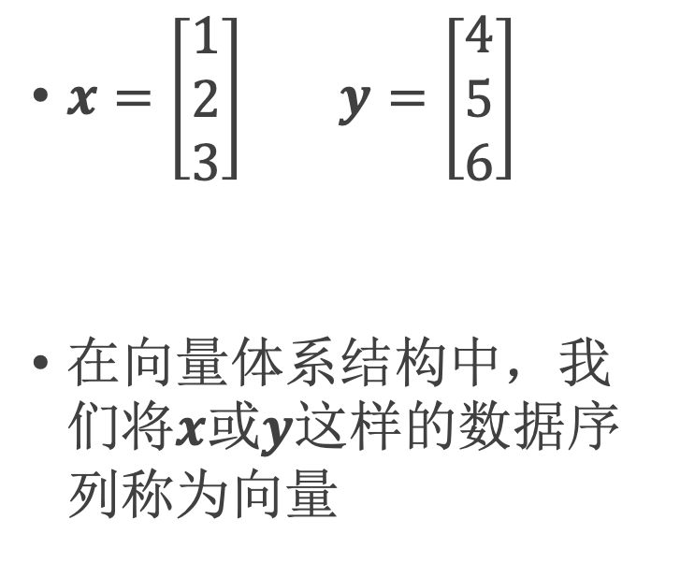
向量 vector
矢量加法： $x+y=\left[\begin{matrix}5 \\ 7 \\ 9\end{matrix}\right]$
标量乘法： $3∙x=\left[\begin{matrix}3 \\ 6 \\ 9\end{matrix}\right]$
Element-wise multiply (Hadamard product)： $x∘y=\left[\begin{matrix}1∗4 \\ 2∗5 \\ 3∗6\end{matrix}\right]=\left[\begin{matrix}4 \\ 10 \\ 18\end{matrix}\right]$
数量积（点乘）： $x∙y=\left(1∗4+2∗5+3∗6\right)=32$
……
$x=\left[\begin{matrix}1 \\ 2 \\ 3\end{matrix}\right]$ $y=\left[\begin{matrix}4 \\ 5 \\ 6\end{matrix}\right]$
在向量体系结构中，我们将$x或y$这样的数据序列称为向量

Slide 15
向量 vector
向量这种数据结构，以及向量的运算，和我们对SIMD的期待不谋而合

Slide 16
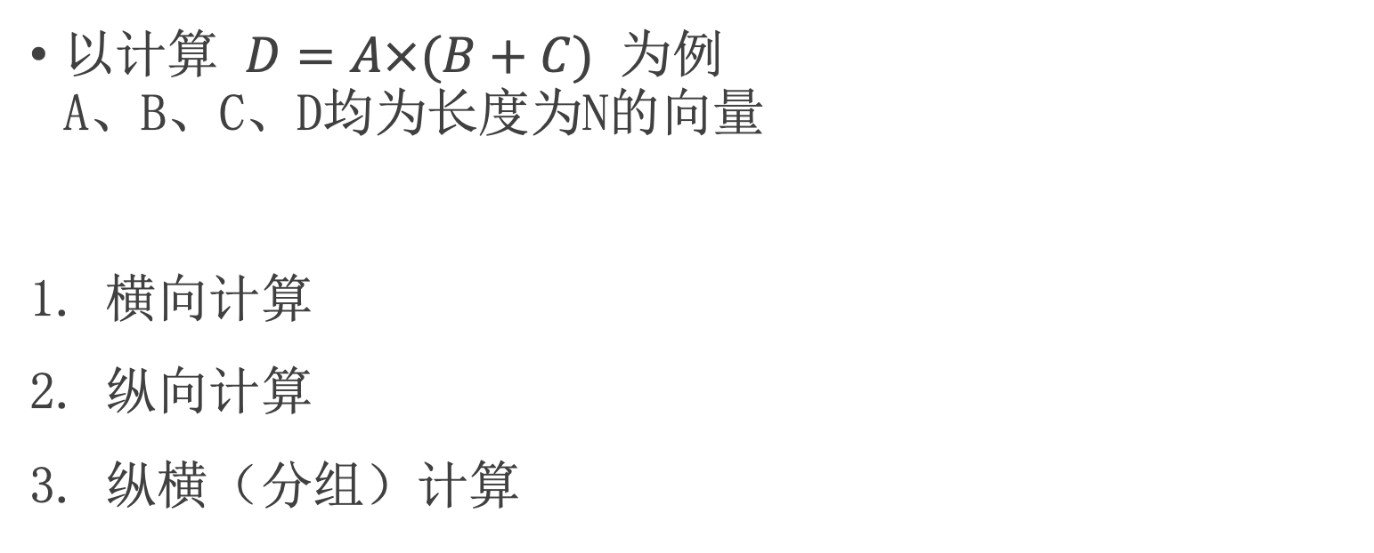
向量的串行化计算方式
以计算 $D=A×(B+C)$ 为例 A、B、C、D均为长度为N的向量
横向计算
纵向计算
纵横（分组）计算

Slide 17
向量的计算方式 – 1. 横向计算
这种计算方式是在标量处理器上对向量的一般计算方式

Slide 18
向量的计算方式 – 1. 横向计算
向量计算是按行的方式从左到右横向地进行。
先计算： d₁←a₁×(b₁＋c₁)
再计算： d₂←a₂×(b₂＋c₂)
……
最后计算： d_{N}←a_{N}×(b_{N}＋c_{N})
组成循环程序进行处理。
k_{i}←b_{i}＋c_{i}
d_{i}←k_{i}×a_{i}
数据相关：N次 功能切换：2N次
不适合于向量处理机的并行处理。

Slide 19
向量的计算方式 – 2. 纵向计算
刚才的计算方式中，数据相关和功能切换随着向量长度增长而增长，硬件开销过大，并不是最优的向量计算方式
下面介绍的纵向的计算方式更适合于进行向量计算

Slide 20
向量的计算方式 – 2. 纵向计算
向量计算是按列的方式从上到下纵向地进行。
k₁←b₁＋c₁ d₁←k₁×a₁
先计算 …… 再计算 ……
k_{N}←b_{N}＋c_{N} d_{N}←k_{N}×a_{N}
表示成向量指令：
K＝B＋C
D＝K×A
两条向量指令之间：
数据相关：1次 功能切换：1次

Slide 21
向量的计算方式 – 3. 纵横（分组）计算
刚刚的纵向计算方式优化了向量计算的硬件开销，但是每次计算都需要访问到向量中的全部元素
考虑到当前计算机体系结构的存储结构往往是层次化的，指令操作数一般都会加载到寄存器中，而寄存器的数量一般不会太多（相比于可以无限增长的向量长度N来说）
结合前面两种计算方式，我们可以使用分组计算的方法

Slide 22
向量的计算方式 – 3. 纵横（分组）计算
把向量分成若干组，组内按纵向方式处理，依次处理各组。
对于上述的例子，设：
N=S×n＋r
其中N为向量长度，S为组数，n为每组的长度，r为余数。
若余下的r个数也作为一组处理，则共有S+1组。

Slide 23
向量的计算方式 – 3. 纵横（分组）计算
先算第1组：
k1～n←b1～n＋c1～n
d1～n←k1～n×a1～n
再算第2组：
k(n+1)～2n←b(n+1)～2n＋c(n+1)～2n
d(n+1)～2n←k(n+1)～2n×a(n+1)～2n
依次进行下去，直到最后一组：第S+1组。
每组内各用两条向量指令。
数据相关：1次 功能切换：2次

Slide 24
向量体系结构 Vector Architecture
根据刚刚探讨的串行化向量计算优化方式，我们得到一种更适用于向量处理的体系结构
向量体系结构应当具有很大的顺序寄存器堆 (Register File)，可加载更多向量元素以支持纵向计算
向量体系结构从内存中收集散落的数据，将其放入寄存器堆中，并对寄存器堆中的数据们进行操作，然后将这些结果放回内存（一次传输一组数据，LD/ST流水化）
一条指令能够对一个向量的数据进行操作，也就对向量中诸多独立数据元素进行了操作（纵向计算，功能单元流水化）

Slide 25
向量体系结构的一些优势
由于向量的Load与Store是深度流水线化的，大型寄存器堆充当了Buffer的作用，因此其能够掩盖访存延迟并充分利用内存带宽
乱序的超标量处理器往往具有复杂的设计，且乱序程度越高，其复杂性和功耗也会越高，在此方向发展很容易触及Power Wall
将顺序的标量处理器扩展为向量处理器则不会带来复杂度和功耗的大幅升高，且开发者也能很容易适应和转换到向量指令

Slide 26
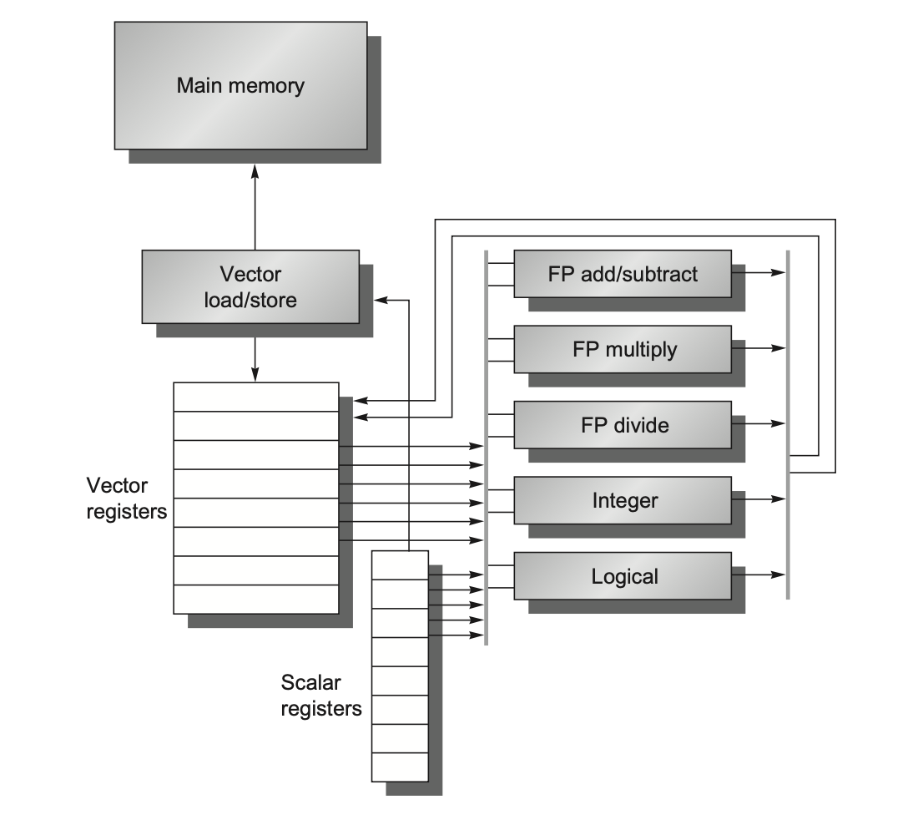
实例：VMIPS=标量MIPS+逻辑向量扩展
向量寄存器：
64bit*64元素*8个VR，足够多读写口
向量功能单元
全流水化，每周期1操作
需要一个控制单元检测结构冒险和数据冒险
向量load/store单元
全流水化，每周期1个字，可操作标量
标量寄存器集合
32通用，32浮点，可存地址和数据
可以为向量功能单元提供数据，也可以为向量load/store单元提供地址

Slide 27
向量专用特殊寄存器
向量长度寄存器VL
64位，每一位对应于向量寄存器的一个单元。
VL控制所有向量运算的长度，包括ld/st
作用：将软件层程序中实际向量长度N与硬件层向量寄存器中的元素数目64相适配
向量屏蔽寄存器VM
当向量长度小于64时，或者条件语句控制下对向量某些元素进行单独运算时使用
即使maskcode中有大量的0，使用VM的向量指令速度依然远远快于标量计算模式。

Slide 28
Vmips向量指令格式
VMIPS指令=MIPS指令+Op1类型+Op2类型.精度
misp：add.d
vmips：addvv.d(V1,V2,V3)，addvs.d(V1,V2,F0)

Slide 29
代码：VMIPS vs mips
L.D F0,a ；载入a
LV V1,Rx ；载入X
MULVS.D V2,V1,F0 ；a x X
LV V3,Ry ；载入Y
ADDVV.D V4,V2,V2 ；+Y
SV V4,Ry ；存入Y
L.D FO,a ；载入标量
DADDIU R4,Rx,#512 ；载入最后地址
LOOP: L.D F2,0(Rx) ；载入X[i]
MUL.D F2,F2,F0 ；a x X[i]
L.D F4,0(Ry) ；载入Y[i]
ADD.D F4,F4,F2 ；载入a x X[i] + Y[i]
S.D F4,9(Ry) ；存入Y[i]
DADDIURx,Rx,#8 ；递增X
DADDIU Ry,Ry,#8 ；递增Y
DSUBU R20,R4,Rx ；计算范围
BNEZ R20,LOOP ；检查是否完成
减少的仅仅是代码的行数么？

Slide 30
向量体系结构的相关概念
循环间相关：对一个循环来说，如果各轮迭代之间存在相关性，则称为循环间相关，否则为循环间无关
可向量化：针对一组Mips指令描述的循环，如果满足循环间无关，则循环称为可向量化的，编译器可为其生成向量指令。
指令编队（convoy）：由一组不包含结构冒险的向量指令组成，一个编队中的所有向量指令在硬件条件允许时可以并行执行。

Slide 31
向量体系结构的性能优化
多车道技术
链接技术
编队技术
分段开采技术

Slide 32
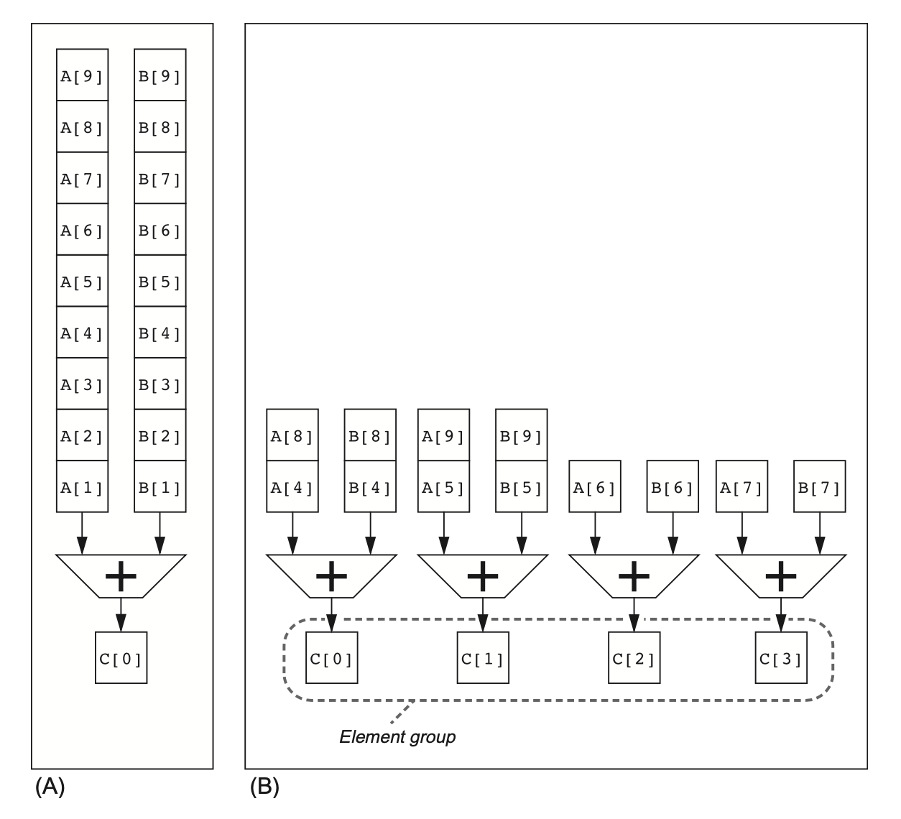
多车道技术
刚刚讨论的是向量计算在串行化中尽可能进行优化的结果
从并行的角度去考虑，增加功能单元（ALU）的数量也能大大提升向量的计算速度（多车道）
这就好像，将一条单车道的窄巷扩宽成四车道的公路，吞吐量自然会提升

Slide 33
链接技术
链接技术：当两条指令出现“写后读”相关时，若它们不存在功能部件冲突和向量寄存器(源或目的) 冲突，就有可能把它们所用的功能部件头尾相接，形成一个链接(长)流水线，进行流水处理。
链接过程：无链接情况下，后面的功能需要等到前一个功能的n个结果都产生才能开始；而链接情况下，后面的功能只需要等到前一个功能的第一个结果产生就可以开始，即向量数据的生产与向量数据的消费进行延迟的重叠。
链接实质：把流水线定向的思想引入到向量执行过程，对两条流水线进行联合控制，没有改变寄存器和运算电路。
以下的讨论中假设各个部件之间传递一个结果需要一拍时间。

Slide 34
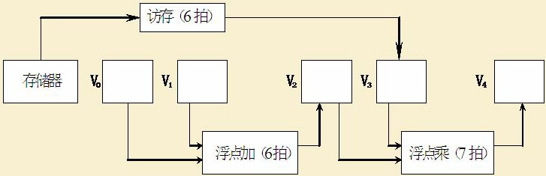
链接技术例题
假设功能单元的时间开销为：浮点加减(6 cycle)，浮点乘法(7 cycle)，浮点存储操作(6 cycle)。为以下程序画出链接示意图，并分析非链接执行和链接执行两种情况下的执行时间。
V₃ ← 存储器 // 访存取向量A
V₂ ← V₀ ＋ V₁ // 向量B和向量C进行浮点加
V₄ ← V₂ × V₃ // 浮点乘，结果存入V₄

Slide 35
1. 三条指令全部用串行方法执行，则执行时间为：
[（1＋6＋1）＋N－1]＋[（1＋6＋1）＋N－1]
＋[（1＋7＋1）＋N－1] = 3N ＋22 （拍）
2. 前两条指令并行执行，然后再串行执行第3条指令，则执行时间为：
[（1＋6＋1）＋N－1]＋[（1＋7＋1）＋N－1] = 2N ＋15 （拍）
3. 前两条指令并行执行，并与第3条指令链接执行。
从访存开始到把第一个结果元素存入V₄所需的拍数
（亦称为链接流水线的建立时间）为：
[（1＋6＋1）] ＋[（1＋7＋1）] = 17 （拍）
生成所有结果的执行时间为：
17 ＋（N－1） = N＋16 （拍） 解毕。

Slide 36
进行向量链接的要求
保证：无向量寄存器使用冲突和无功能部件使用冲突
只有在前一条指令的第一个结果元素送入结果向量寄存器的那一个时钟周期才可以进行链接。
当一条向量指令的两个源操作数分别是两条先行指令的结果寄存器时，要求先行的两条指令产生运算结果的时间必须相等，即要求有关功能部件的通过时间相等。
要进行链接执行的向量指令的向量长度必须相等，否则无法进行链接。
一次链接行为通常仅发生在分组内部，即不对整个N进行链接，而对个分组内的n个向量元素的计算过程进行链接

Slide 37
编队技术例题
假设每种向量功能部件只有一个，下面一组向量指令，在不使用链接技术和使用链接技术的情况下如何编队？
LV V1，Rx
MULTSV V2，F0，V1
LV V3，Ry
ADDV V4，V2，V3
SV Ry，V4
解：不使用链接技术分为4个编队
第一编队：LV
第二编队：MULTSV； LV
第三编队：ADDV
第四编队：SV
解毕。
使用链接技术分为3个编队
第一编队：LV；MULTSV；
第二编队：LV；ADDV；
第三编队：SV

Slide 38
分段开采技术
当向量的长度N大于向量寄存器的长度n时，必须把长向量N分成长度固定为n的段，然后循环分段处理，每一次循环只处理一个向量段。这种技术称为分段开采技术。
由系统硬件和编译软件合作完成控制，对程序员是透明的。

Slide 39
向量体系结构的性能影响因素
操作数向量的长度
向量启动时间
操作之间的数据相关，是否采用链接
操作之间的结构性相关，发射限制，车道数量，是否采用编队

Slide 40
4.3 GPU结构

Slide 41

GPU: born with parallelism
pixel parallelism: accelerate the building of images
Computing: Graphics oriented -> General Purpose
Programmable: Graphic API (e.g. OpenGL)-> Computing API (e.g. OpenCL)
Problems are not needed to be expressed in terms of vertex coordinates, textures and shader programs, greatly decreasing program complexity.

Slide 42
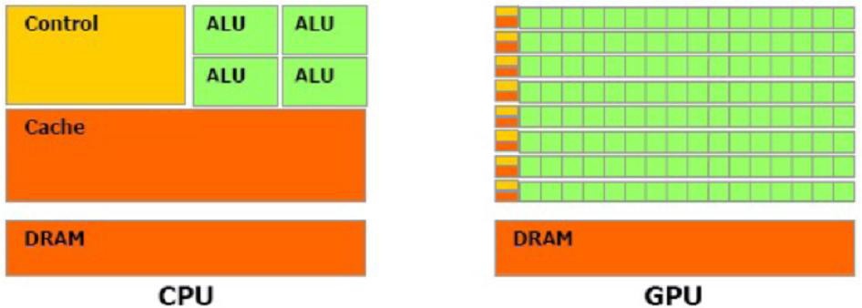
Transistors Dedication
Divergent Design Choices
control logics v.s. arithmetic logics

Slide 43
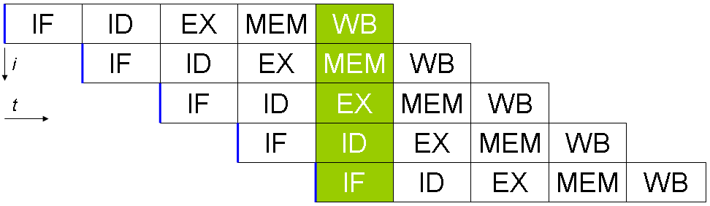
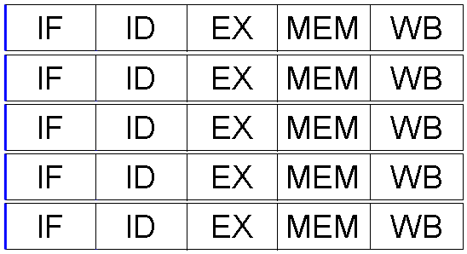
Computing Pattern
Pipeline v.s. Concurrent

Slide 44
Using CPU+GPU Architecture (Heterogeneous)
Use the right processor and memory for each task
CPU excels at executing a few serial threads
Fast sequential execution
Low latency cached memory access
GPU excels at executing many parallel threads
Scalable parallel execution
High bandwidth parallel memory access

Slide 45
GPGPU’s benefits
It frees the programmer from possessing intimate knowledge of graphics APIs and GPU architecture.
Problems are not needed to be expressed in terms of vertex coordinates, textures and shader programs, greatly decreasing program complexity.
Basic programming features such as random reads and writes to memory are supported, greatly develop the programming model.
The import of double precision support scientific applications on the GPU with high performance.

Slide 46
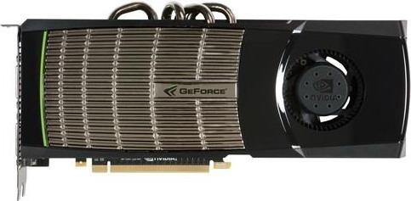
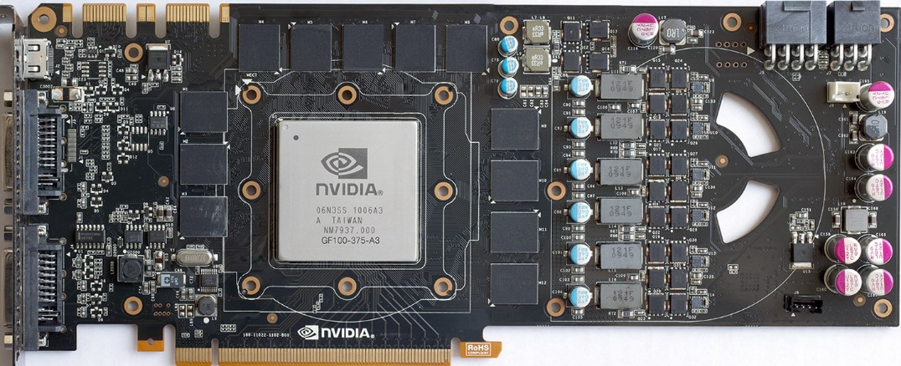
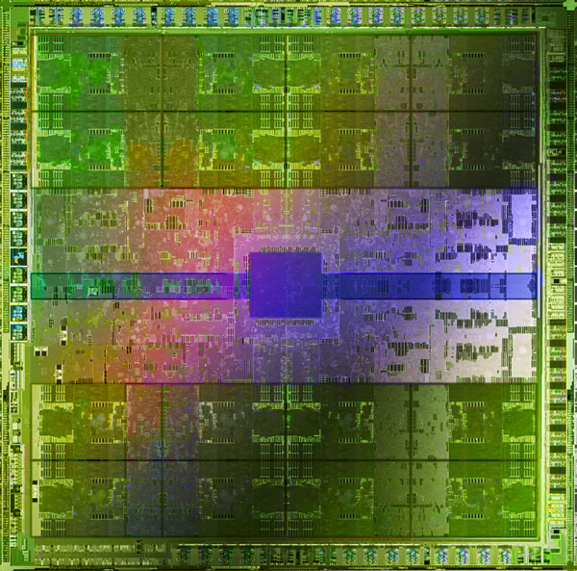
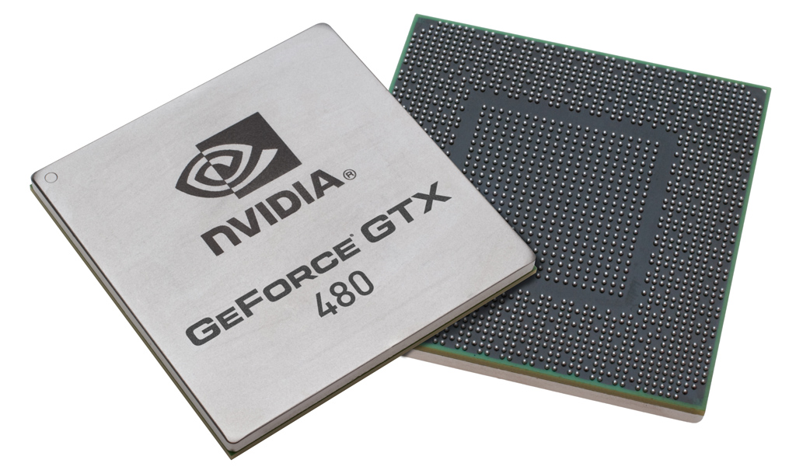

Slide 47
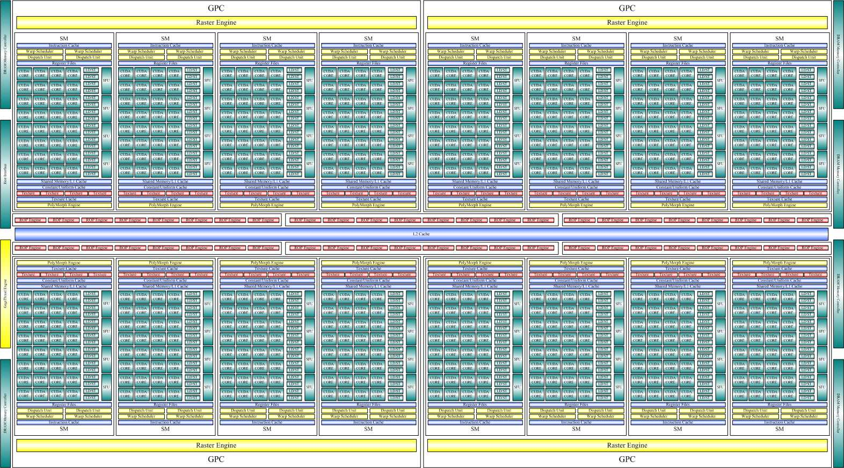
Structure of GPGPU Chips

Slide 48
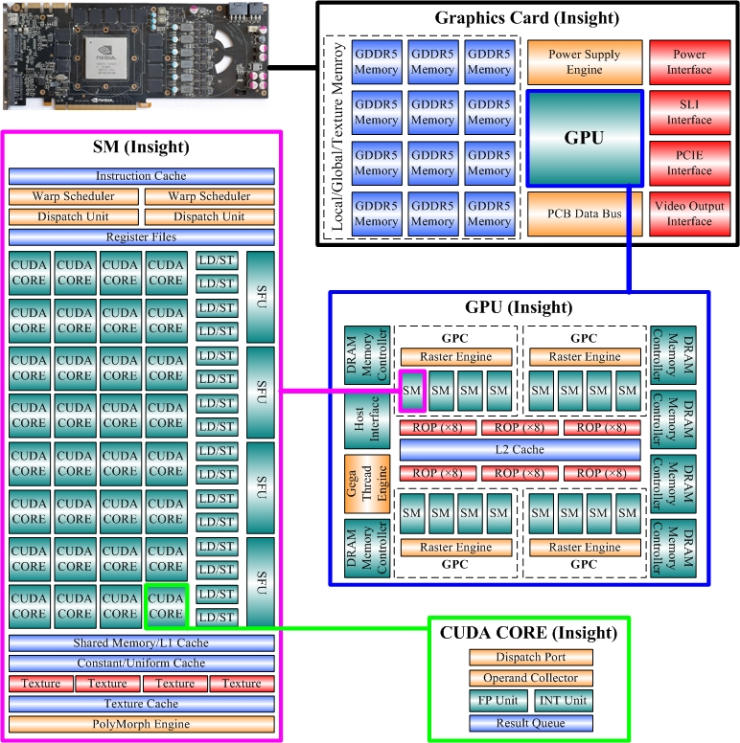

Slide 49
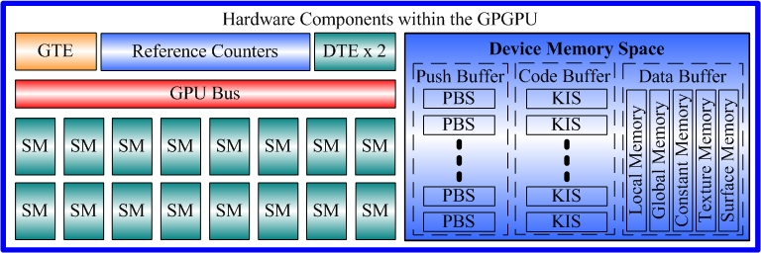

Slide 50
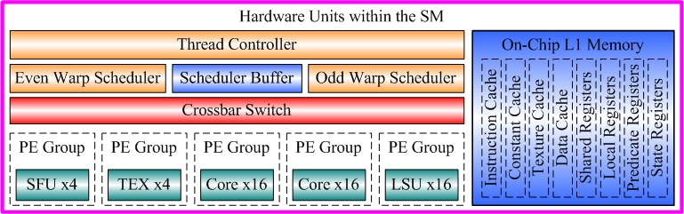

Slide 51
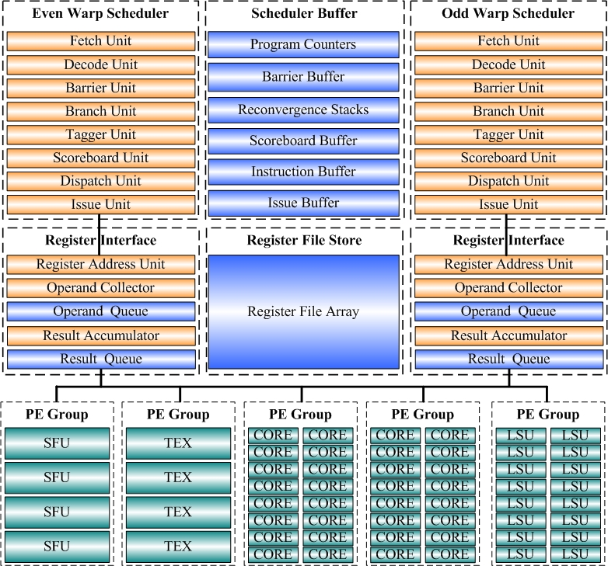

Slide 52
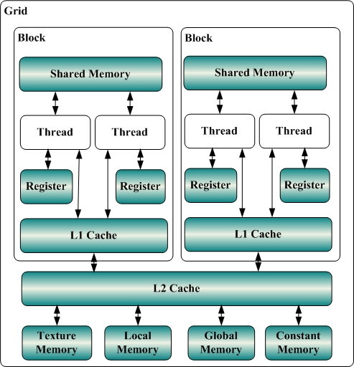
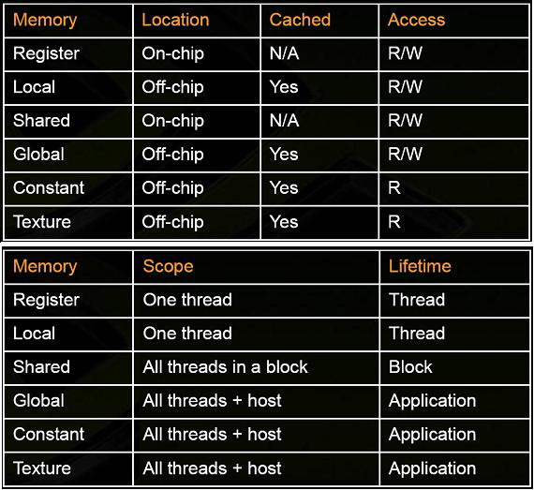
Memory Hierarchy

Slide 53
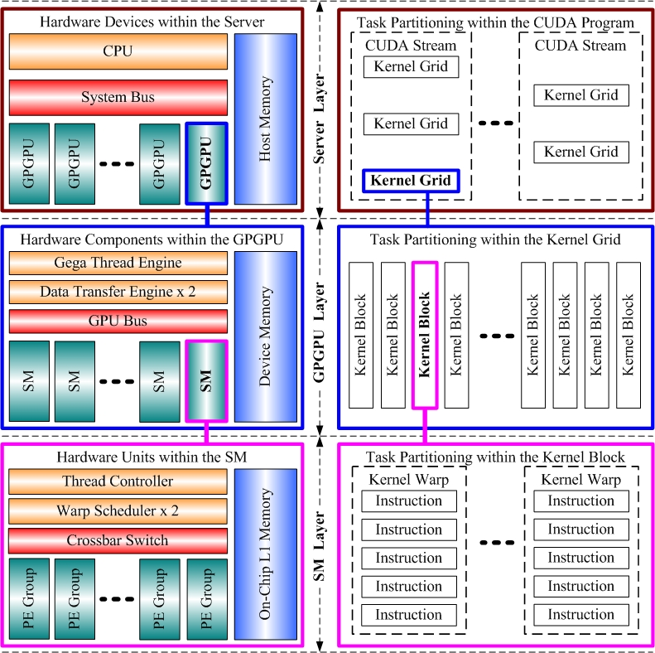

Slide 55
Code Pattern
Host Code Pattern
Malloc Host Memory
Malloc Device Memory
CUDAMemoryCopy(H2D)
Invoke Kernel Function
CUDAMemoryCopy(D2H)
Device Code Pattern
Locate Thread Index (TIDX)
Compute(TIDX)

Slide 56
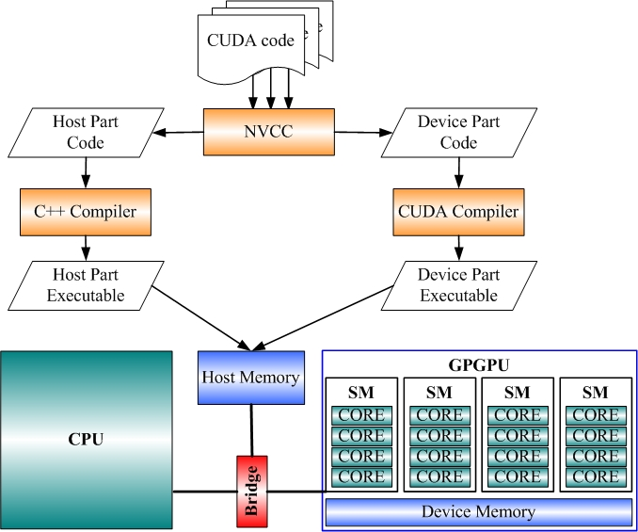
Compile & Execute

Slide 57
Kernel Invoke
Malloc Host Memory
Malloc Device Memory
CUDAMemoryCopy(H2D)
Invoke Kernel for execution
CUDAMemoryCopy(D2H)

Slide 58
Pipeline Kernel Invoke

Slide 59
Macro Parallelism
16

Slide 60
Computing Hierarchy
Software
Hardware
Thread
Core
Block
SM
Grid
…
GPU

Slide 61
SIMD/SIMT：Micro Parallelism

Slide 62
SIMT Implementation

Slide 63
Instruction Dispatch

Slide 64
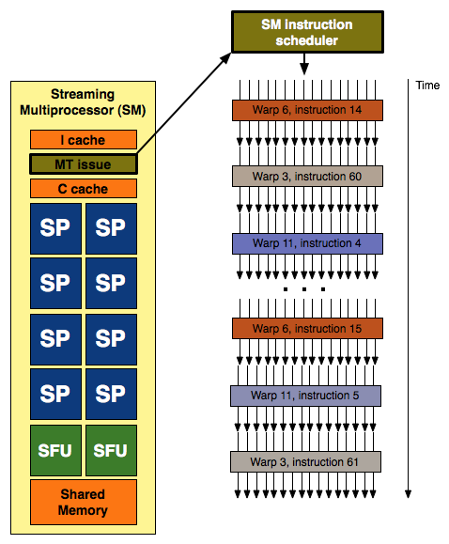
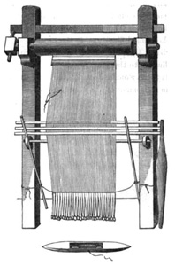
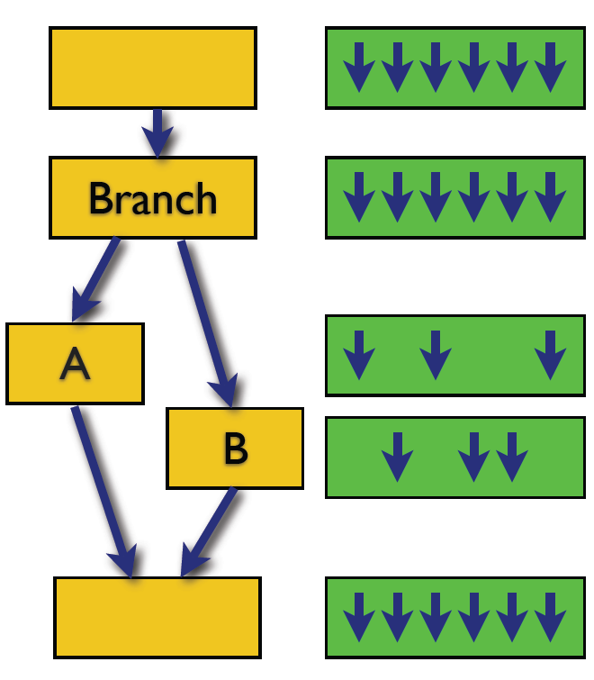
Warps/Wavefront

Slide 65
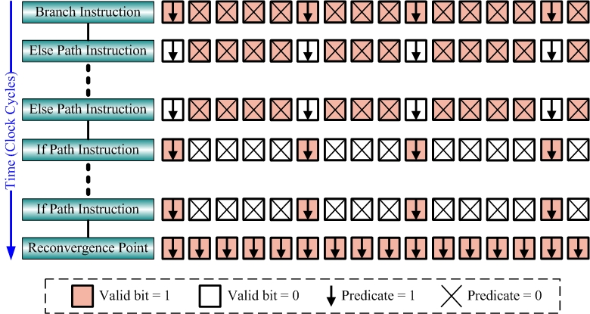

Slide 66
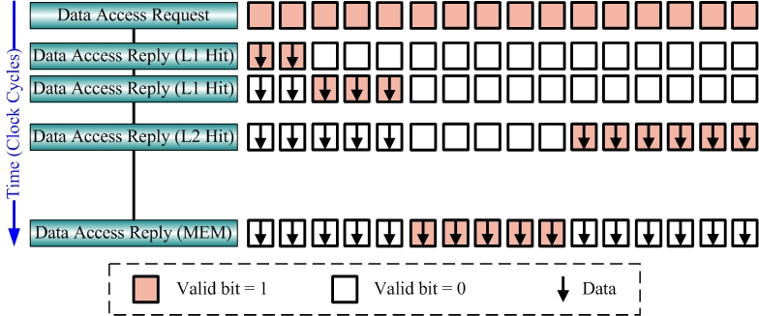

Slide 67
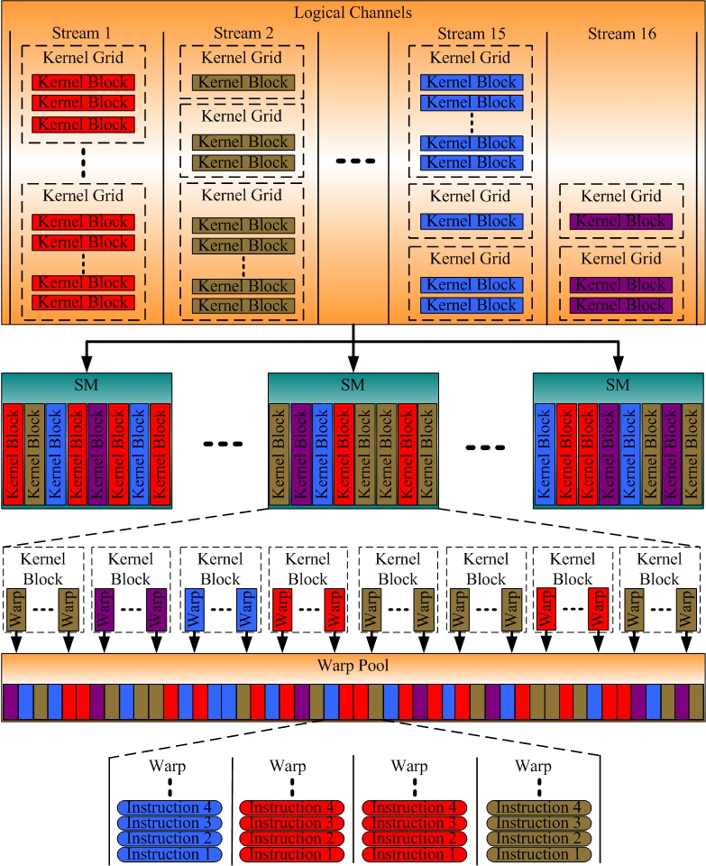

Slide 68
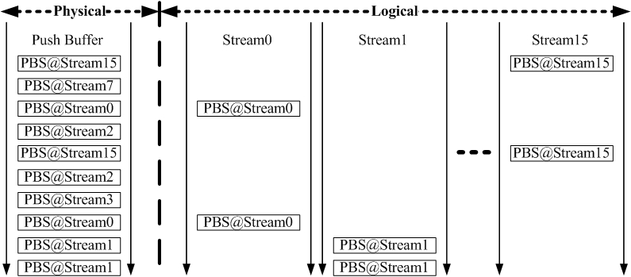

Slide 69
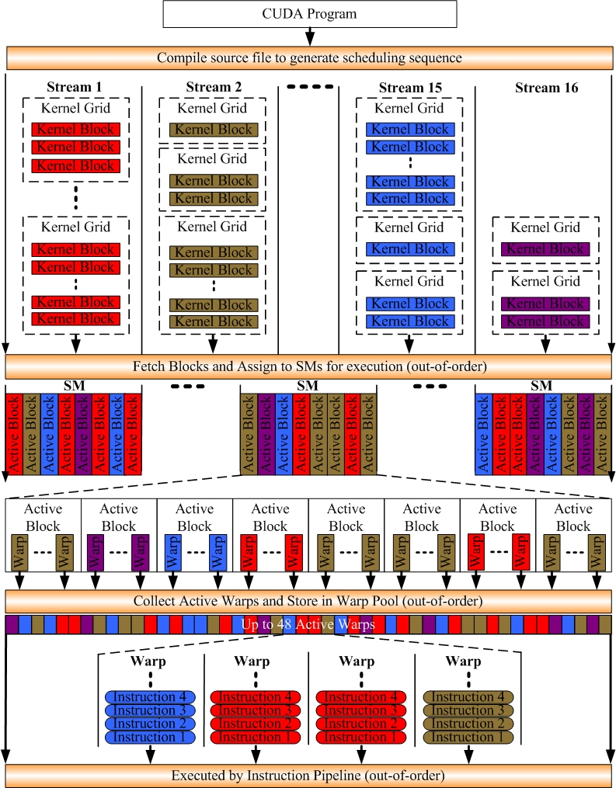

Slide 70
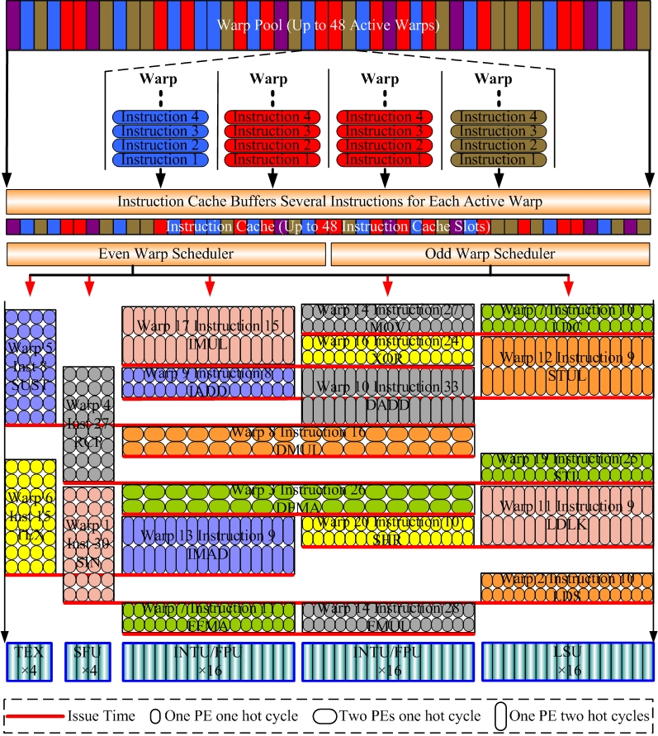

Slide 71
GPGPU Virtualization

